Slide 1

Význam lesů
Registrační číslo projektu: CZ.1.07/1.1.38/02.0025
Název projektu: Modernizace výuky na ZŠ Slušovice, Fryšták, Kašava a Velehrad
Tento projekt je spolufinancován z Evropského sociálního fondu a státního rozpočtu České republiky.
Pří_262_Člověk a příroda_Význam lesů
Autor: Mgr. Pavla Martincová
Škola: Základní škola Velehrad, Salašská 300, 687 07 Velehrad

Slide 2
Anotace:
Digitální učební materiál je určen k seznámení s významem lesů.
Materiál rozvíjí a vysvětluje základní probíranou látku podle ŠVP a názorně žáky poučí o významu lesů.
Je určen pro předmět přírodověda 4. ročníku.
Tento materiál vznikl jako doplňující materiál k učebnici: ŠTIKOVÁ, Věra. Člověk a jeho svět: přírodověda pro 4. ročník. 2. vyd. Bratislavská 23d, 602 00 Brno: NOVÁ ŠKOLA, s. r. o., 2011. ISBN 978-80-7289-211-2.

Slide 3
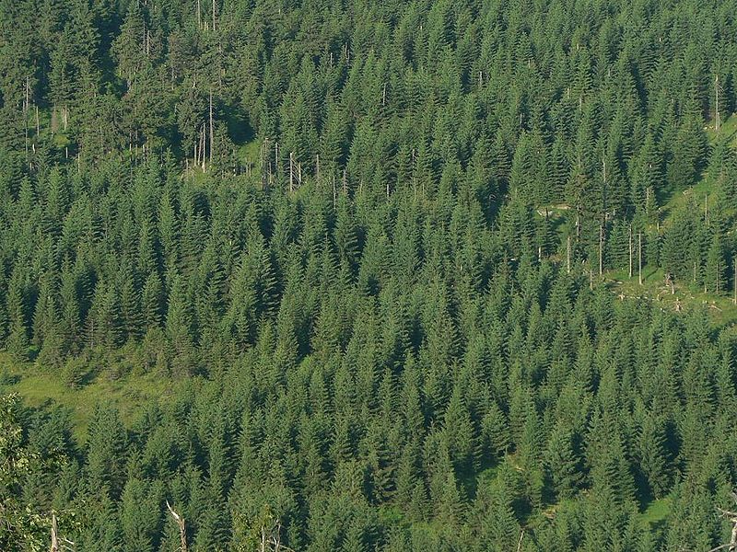

Lesy v ČR
Lesy v České republice zabírají 33% rozlohy. Převážnou část tvoří lesy jehličnaté.
Např.
smrk
jedle
modřín
borovice

Slide 4
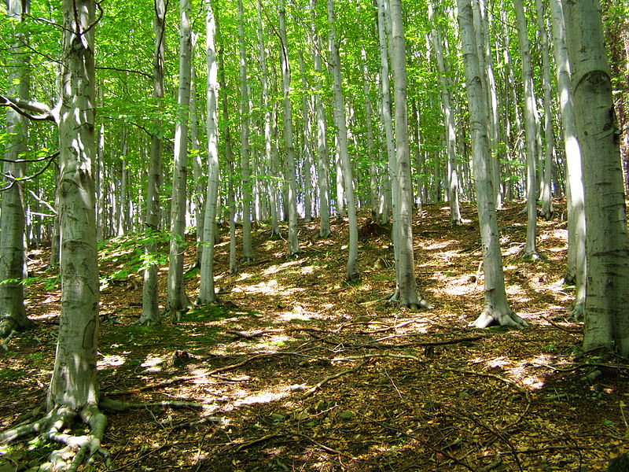
Lesy v ČR
Další (v ČR ojedinělou) skupinou jsou lesy listnaté.
Např.
dub letní
jasan
jilm
habr
lípa
javor
buk
topol

Slide 5
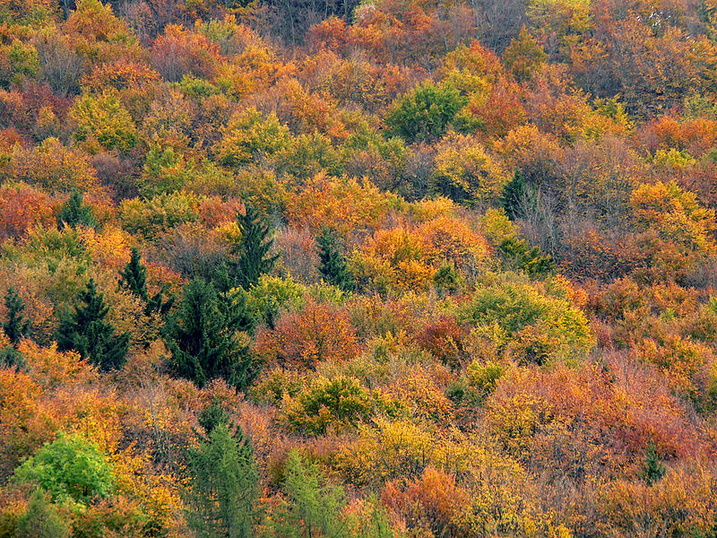
Lesy ČR
Nejčastější skupinou jsou lesy smíšené.
Ve smíšených lesích je zastoupení dvou nebo více druhů dřevin (stromů). V ČR tvoří 80% všech lesů.

Slide 6
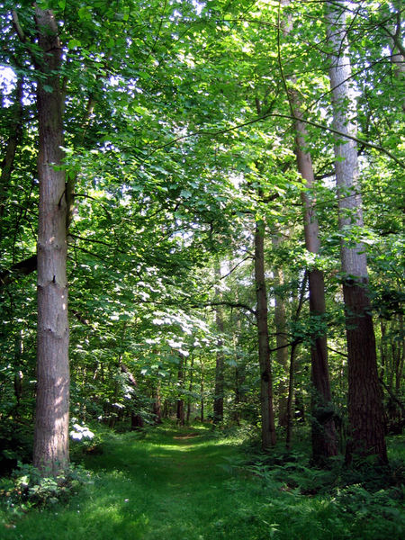
Význam lesa
Lesy jsou významným zdrojem kyslíku.
Bývají také označovány jako „plíce planety“.

Slide 7


Význam lesa
Lesy zachycují prach a nečistoty z ovzduší a tlumí hluk. Velkou částí se podílí na odstraňování některých škodlivých látek ve vzduchu.

Slide 8

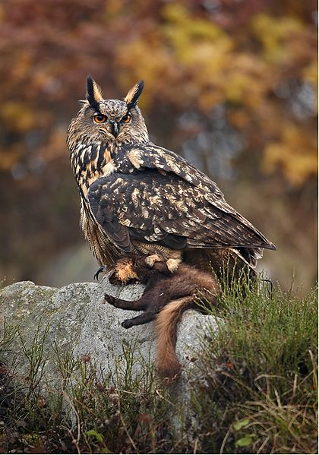
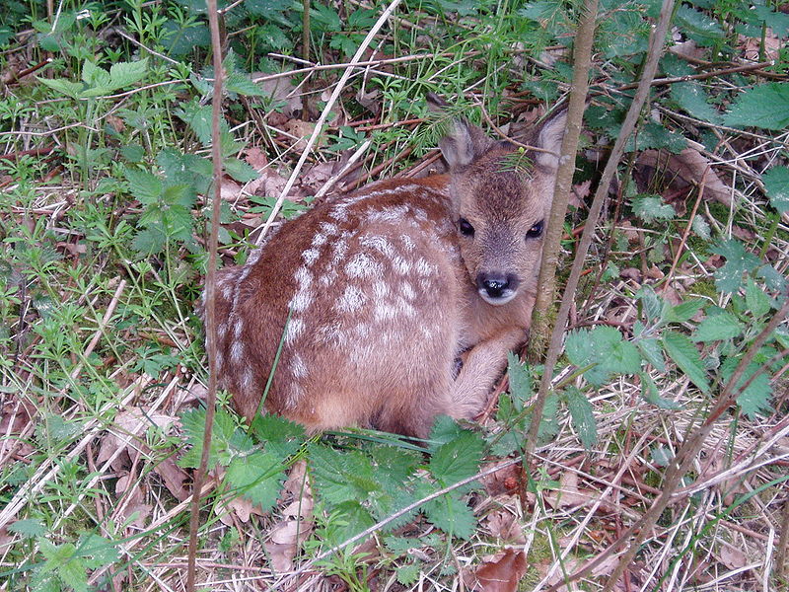
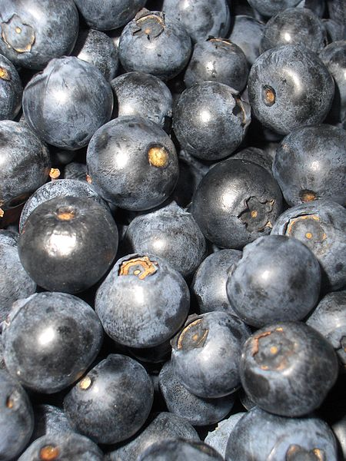

Význam lesa
Je domovem mnoha živočichů a rostlin.
Poznáš, co je na obrázku?

Slide 9
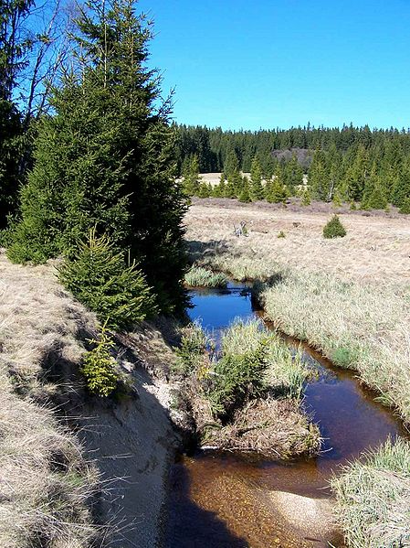
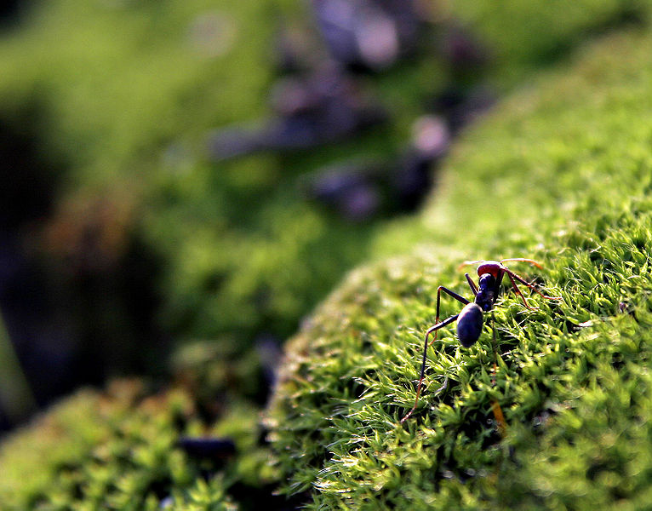

Význam lesa
Slouží jako zásobárna vody. Při dešti mechy nasáknou vodu a zadržují ji.Voda se shromažďuje v lesních studánkách, vyvěrá v pramenech potůčků.

Slide 10

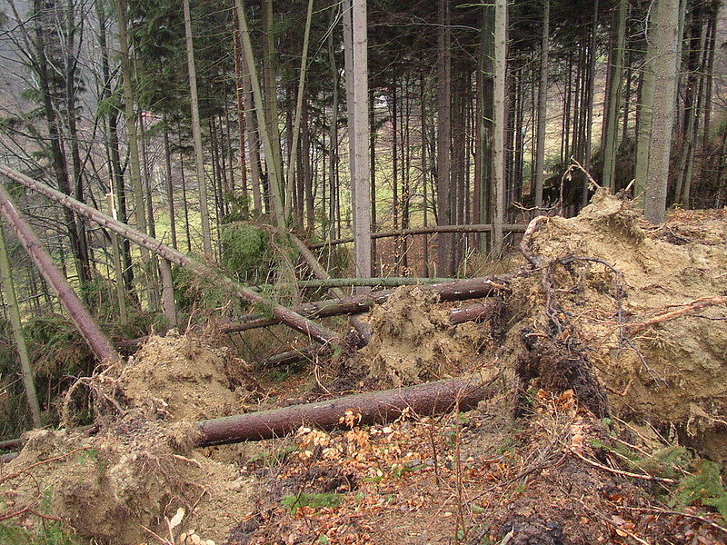
Význam lesa
Chrání před silným větrem, snižuje jeho rychlost.
Polomy po orkánu Kyrill, Lužické hory 2007

Slide 11
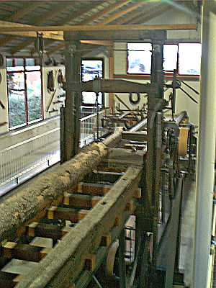


Význam lesa
Poskytuje materiál – dřevo, důležitou surovinu pro výrobu papíru, nábytku …
Jmenuj, co všechno se vyrábí ze dřeva.

Slide 12
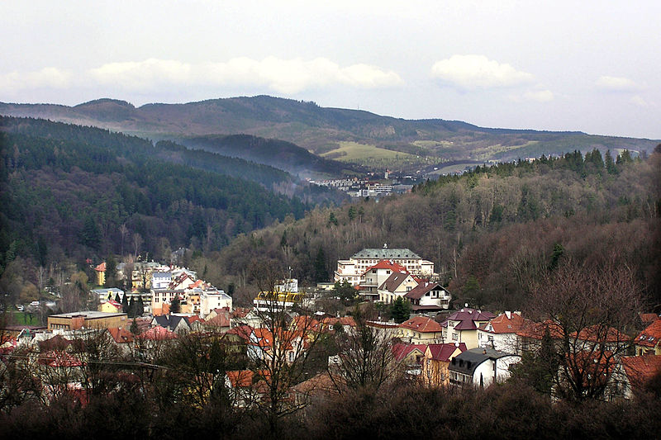

Význam lesa
Lesy jsou vyhledávaným místem odpočinku a relaxace díky čistému vzduchu, tichu a příjemnému prostředí.
Lázně Luhačovice jsou oblíbené nejen pro léčbu dýchacích cest.

Slide 13
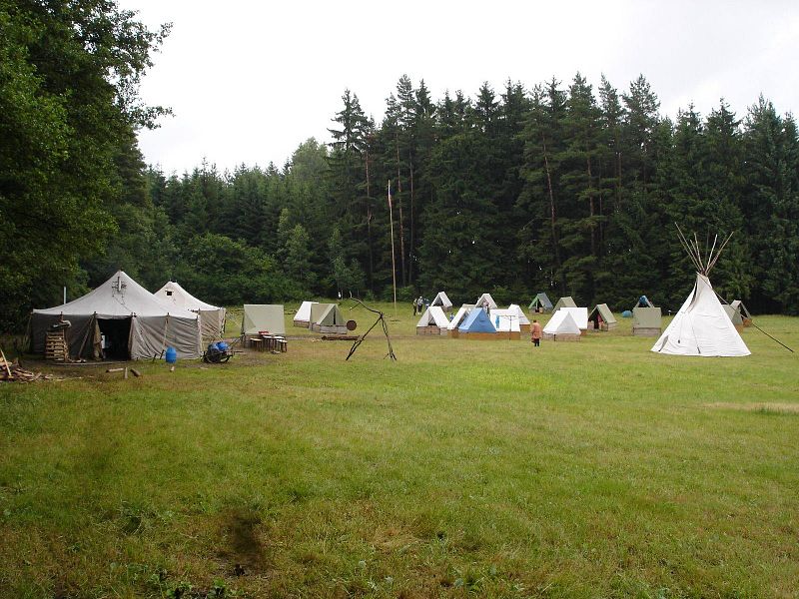
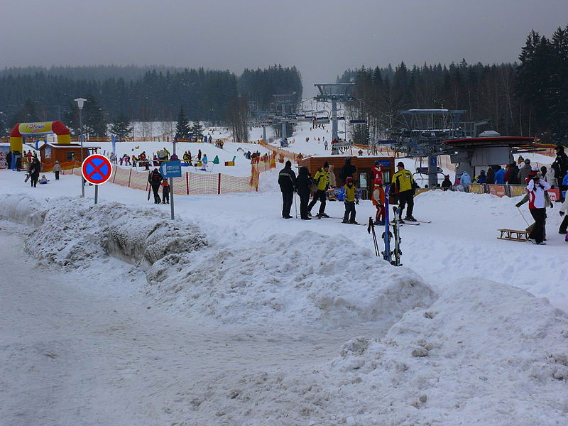
Význam lesa
Čemu dáváte přednost? Vyprávějte…

Slide 14
Úkoly
Jaký druh lesa se v ČR vyskytuje nejčastěji?
Navštívil jsi v okolí školy či domova nejbližší les? Vyprávěj, co jsi viděl.
Byli jste někdy na Šumavě, v Jeseníku, v Beskydech? Vyprávějte, proč jezdíme relaxovat do přírody a lesů…

Slide 15
Úkoly
Proč jsou lesy označovány jako „plíce planety“?
Můžeme v lese rozdělat oheň? Vyprávějte, jak se máme v lese chovat.
Vysvětli, co znamená – les je zásobárna vody.

Slide 16
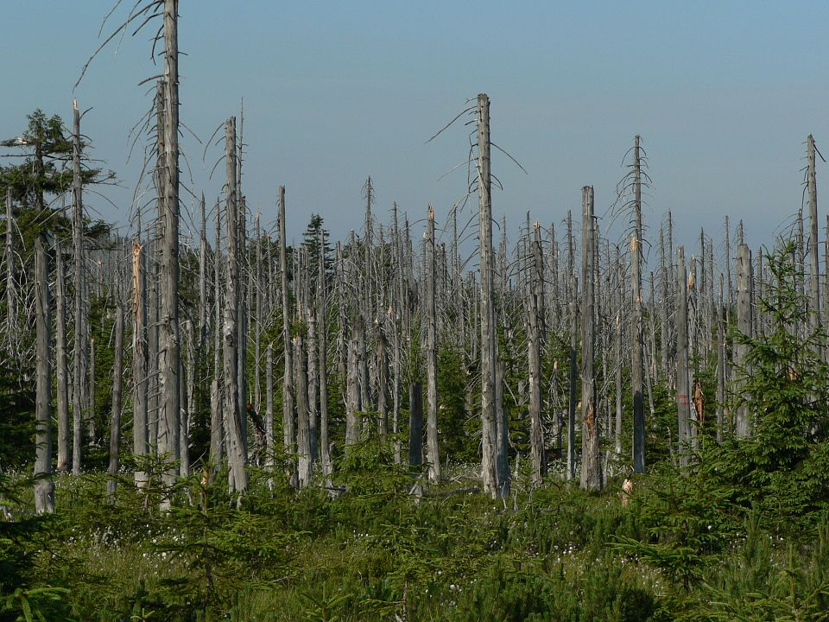
Úkoly
Byli jste někdy v Krušných horách? Víte, co způsobilo zničení lesů v této oblasti?

Slide 17
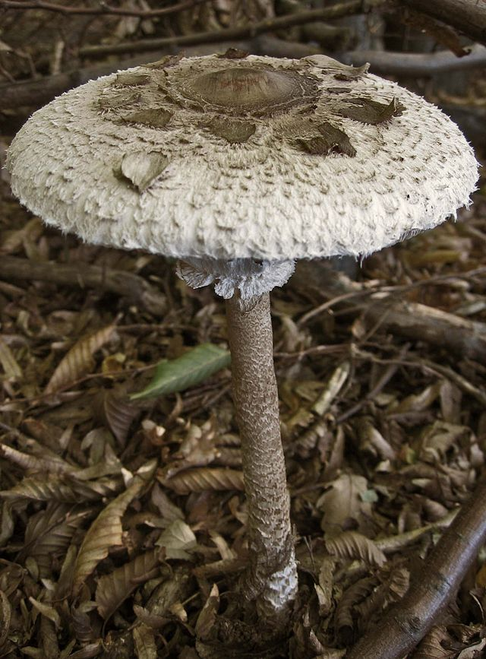
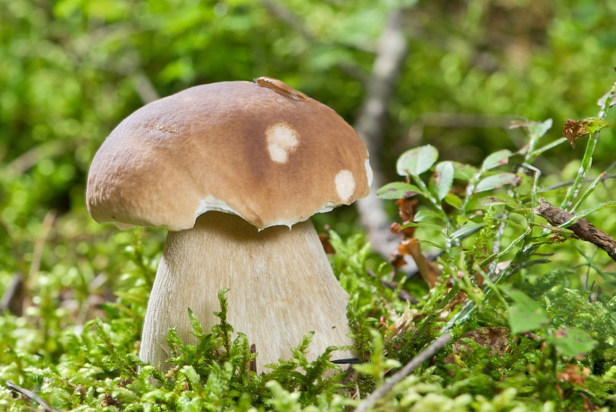
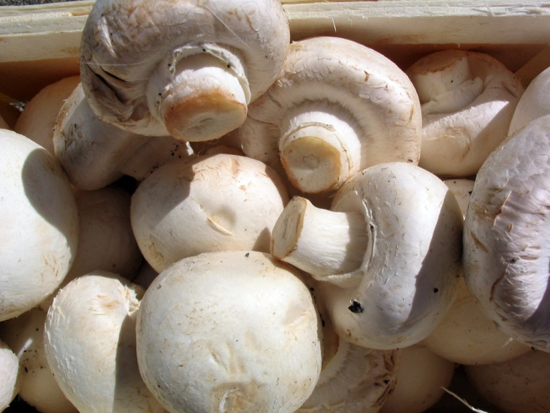
Úkoly
Chodíte na houby? Proč se jim daří hlavně v lese? Znáš některé jedlé houby? Jaká jídla z nich připravujeme?

Slide 18
Řešení
Houbám se daří ve vlhkém a stinném prostředí.
Nejčastěji sbíráme hřib smrkový, bedlu jedlou, žampiony (viz fotografie).
Hřiby můžeme upravit a sníst na několik způsobů – smaženice, houbová omáčka, polévka… Hřiby se mohou též sušit, zavařovat i mrazit.

Slide 19
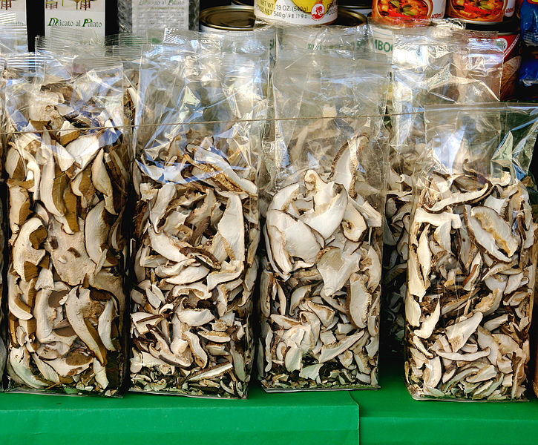
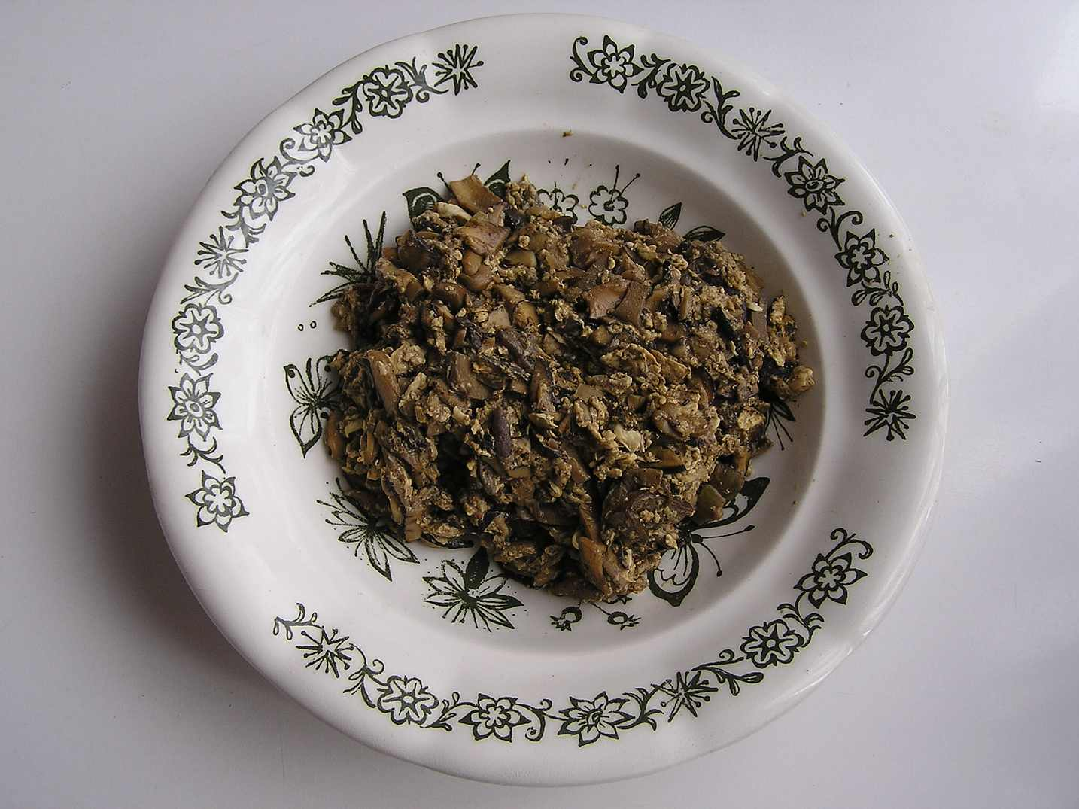
Houbové menu
smaženice
sušené houby

Slide 20
Použité zdroje
Soubor:Wood Jizera Mountains.JPG. In: Wikipedia: the free encyclopedia [online]. San Francisco (CA): Wikimedia Foundation, 2001-, 10. 7. 2006, 20:47 [cit. 2013-07-16]. Dostupné z: http://cs.wikipedia.org/wiki/Soubor:Wood_Jizera_Mountains.JPG
Soubor:Palkovické hůrky, Babí hora, bučina.jpg. In: Wikipedia: the free encyclopedia [online]. San Francisco (CA): Wikimedia Foundation, 2001-, 16. 7. 2008, 18:38 [cit. 2013-07-16]. Dostupné z: http://cs.wikipedia.org/wiki/Soubor:Palkovické_hůrky,_Babí_hora,_bučina.jpg
File:Autumn in Cansiglio.jpg. In: Wikipedia: the free encyclopedia [online]. San Francisco (CA): Wikimedia Foundation, 2001-, 19:39, 26 July 2010 [cit. 2013-07-16]. Dostupné z: http://commons.wikimedia.org/wiki/File:Autumn_in_Cansiglio.jpg
Http://cs.wikipedia.org/wiki/Soubor:The_Chase_Wood_-_Newbury.jpg. In: Wikipedia: the free encyclopedia [online]. San Francisco (CA): Wikimedia Foundation, 2001-, 11. 6. 2005, 22:09 [cit. 2013-07-16]. Dostupné z: http://cs.wikipedia.org/wiki/Soubor:The_Chase_Wood_-_Newbury.jpg
Soubor:Kid-jbk.jpg. In: Wikipedia: the free encyclopedia [online]. San Francisco (CA): Wikimedia Foundation, 2001-, 2. 7. 2009, 03:10 [cit. 2013-07-16]. Dostupné z: http://cs.wikipedia.org/wiki/Soubor:Kid-jbk.jpg
File:Bubo bubo 1 (Martin Mecnarowski).jpg. In: Wikipedia: the free encyclopedia [online]. San Francisco (CA): Wikimedia Foundation, 2001-, 20:31, 13 January 2011 [cit. 2013-07-16]. Dostupné z: http://commons.wikimedia.org/wiki/File:Bubo_bubo_1_(Martin_Mecnarowski).jpg
File:BilberriesBig.jpg. In: Wikipedia: the free encyclopedia [online]. San Francisco (CA): Wikimedia Foundation, 2001-, 10:59, 12 February 2009 [cit. 2013-07-16]. Dostupné z: http://en.wikipedia.org/wiki/File:BilberriesBig.jpg
Vlastní kresba – autor: Václav Martinec
Soubor:Pohořský-potok-57.jpg. In: Wikipedia: the free encyclopedia [online]. San Francisco (CA): Wikimedia Foundation, 2001-, 27. 3. 2008, 23:58 [cit. 2013-07-16]. Dostupné z: http://cs.wikipedia.org/wiki/Soubor:Pohořský-potok-57.jpg

Slide 21
Použité zdroje
Lêer:Ant on mosshill02.jpg. In: Wikipedia: the free encyclopedia [online]. San Francisco (CA): Wikimedia Foundation, 2001-, 10:56, 28 Augustus 2005 [cit. 2013-07-16]. Dostupné z: http://af.wikipedia.org/wiki/Lêer:Ant_on_mosshill02.jpg
Soubor:Wald nach Kyrill.JPG. In: Wikipedia: the free encyclopedia [online]. San Francisco (CA): Wikimedia Foundation, 2001-, 20. 1. 2007, 08:27 [cit. 2013-07-16]. Dostupné z: http://cs.wikipedia.org/wiki/Soubor:Wald_nach_Kyrill.JPG
Datei:Gattersaege.png. In: Wikipedia: the free encyclopedia [online]. San Francisco (CA): Wikimedia Foundation, 2001-, 02:10, 1. Nov. 2004 [cit. 2013-07-16]. Dostupné z: http://de.wikipedia.org/w/index.php?title=Datei:Gattersaege.png&filetimestamp=20041101001001&
Soubor:Luhacovice2.JPG. In: Wikipedia: the free encyclopedia [online]. San Francisco (CA): Wikimedia Foundation, 2001-, 31. 7. 2008, 22:07 [cit. 2013-07-16]. Dostupné z: http://cs.wikipedia.org/wiki/Soubor:Luhacovice2.JPG
Soubor:2005 summer camp of scouts from Třebíč, Czech Republic.jpg. In: Wikipedia: the free encyclopedia [online]. San Francisco (CA): Wikimedia Foundation, 2001-, 31. 7. 2008, 22:07 [cit. 2013-07-16]. Dostupné z: http://cs.wikipedia.org/wiki/Soubor:2005_summer_camp_of_scouts_from_Třebíč,_Czech_Republic.jpg
Soubor:Ski-Šumava.JPG. In: Wikipedia: the free encyclopedia [online]. San Francisco (CA): Wikimedia Foundation, 2001-, 22. 10. 2011, 08:35 [cit. 2013-07-16]. Dostupné z: http://cs.wikipedia.org/wiki/Soubor:Ski-Šumava.JPG
ŠTIKOVÁ, Věra. Člověk a jeho svět: přírodověda pro 4. ročník. 2. vyd. Bratislavská 23d, 602 00 Brno: NOVÁ ŠKOLA, s. r. o., 2011. ISBN 978-80-7289-211-2.
Acid rain woods1. In: Wikipedia: the free encyclopedia [online]. San Francisco (CA): Wikimedia Foundation, 2001-, 7. července 2006 [cit. 2014-09-14]. Dostupné z: http://cs.wikipedia.org/wiki/Kysel%C3%BD_d%C3%A9%C5%A1%C5%A5#mediaviewer/File:Acid_rain_woods1.JPG

Slide 22
Použité zdroje
AD2009Sep13 Boletus edulis 01. In: Wikipedia: the free encyclopedia [online]. San Francisco (CA): Wikimedia Foundation, 2001-, 13. září 2009 [cit. 2014-09-14]. Dostupné z: http://cs.wikipedia.org/wiki/H%C5%99ib_smrkov%C3%BD#mediaviewer/File:AD2009Sep13_Boletus_edulis_01.jpg
Bedla. In: Wikipedia: the free encyclopedia [online]. San Francisco (CA): Wikimedia Foundation, 2001-, 22.09.2007 [cit. 2014-09-14]. Dostupné z: http://cs.wikipedia.org/wiki/Bedla#mediaviewer/File:Bedla.jpg
Champignons Agaricus. In: Wikipedia: the free encyclopedia [online]. San Francisco (CA): Wikimedia Foundation, 2001-, 30. březen 2006 [cit. 2014-09-14]. Dostupné z: http://cs.wikipedia.org/wiki/Pe%C4%8D%C3%A1rka_dvouv%C3%BDtrus%C3%A1#mediaviewer/File:Champignons_Agaricus.jpg
Smazenice-typical czech food. In: Wikipedia: the free encyclopedia [online]. San Francisco (CA): Wikimedia Foundation, 2001-, 3.7. 2009 [cit. 2014-11-21]. Dostupné z: http://upload.wikimedia.org/wikipedia/commons/thumb/e/ea/Futterr%C3%BCbe.jpg/640px-Futterr%C3%BCbe.jpg
Dried Boletus. In: Wikipedia: the free encyclopedia [online]. San Francisco (CA): Wikimedia Foundation, 2001-, 16:08, 22 February 2007 [cit. 2014-11-21]. Dostupné z: http://upload.wikimedia.org/wikipedia/commons/thumb/0/09/-_Dried_Boletus_edulis_-.jpg/220px--_Dried_Boletus_edulis_-.jpg

